Slide 1




Slide 2


Precios
de combustibles

Slide 3

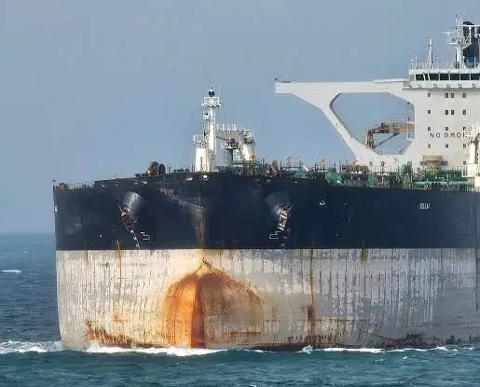

Precios afectados por situación geopolítica
17 de febrero: Tendencia al alza de los precios.
28 de febrero: Inició incremento ante riesgo geopolítico en estrecho de Ormuz.
13 de marzo: US$98.71/barril.
Guatemala es 100% importador = afecta variaciones del mercado internacional.
Inventario en las terminales: 20 días aproximadamente con un abastecimiento entre 10 a 15 días.
El Plan Centinela: MEM, Mineco, SAT, PDH Y CONRED
Desde 2005
A nivel nacional
Inspección a estaciones de servicio y expendios de gas

Slide 4
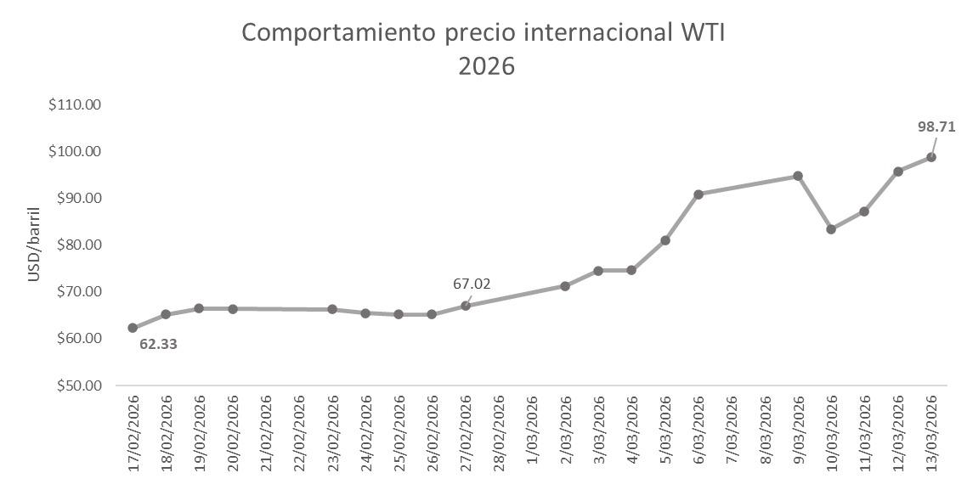
Comportamiento Precios internacionales
El petróleo crudo ha presentado un incremento de 47.28%
Respecto a la última semana de febrero 2026.

Slide 5
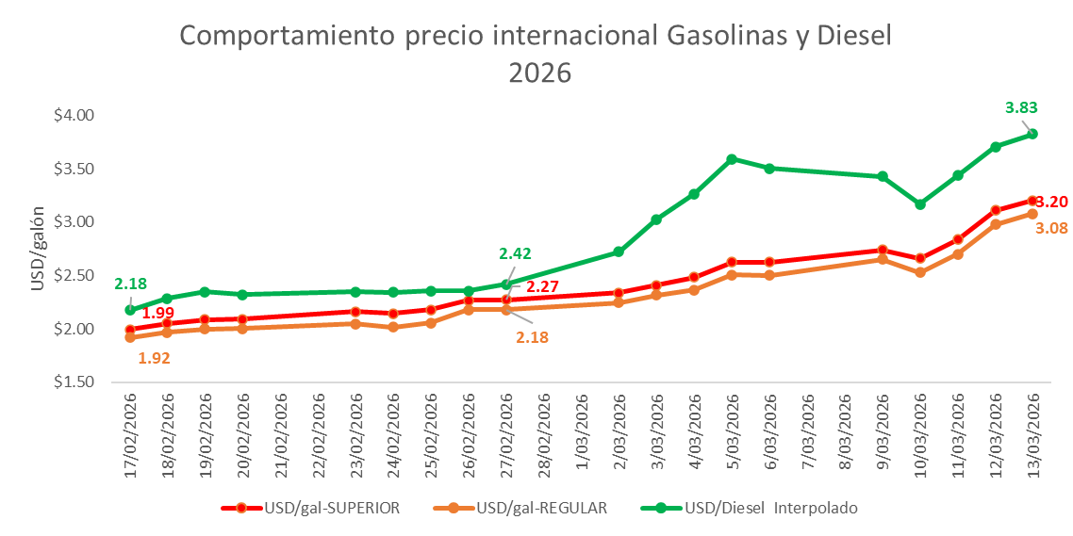
Comportamiento Precios internacionales
Incrementos por tipo de gasolina:
Superior 40.83%,
Regular 41.15%
Diésel 58.26%
Respecto a la última semana de febrero.
En Estados Unidos:
Superior 16.81%
Regular 20.53%
Diésel del 30.87%
Respecto a la última semana
de febrero.

Slide 6
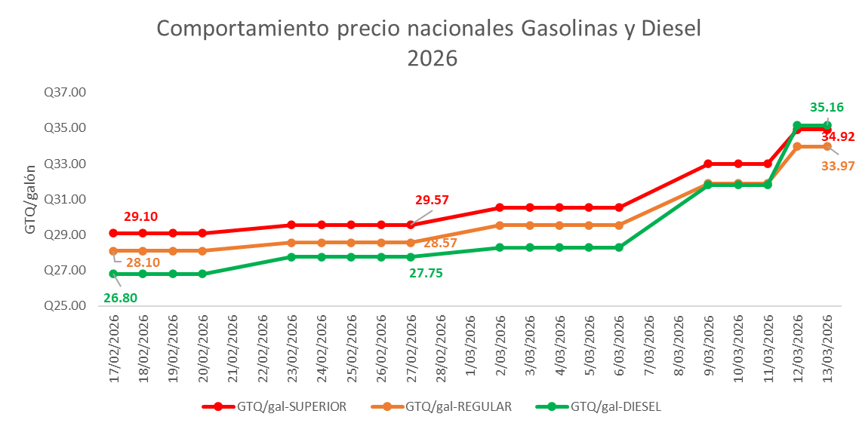
Comportamiento Precios
nacionales y región
Incrementos a nivel nacional:
Superior 18.09%,
Regular 18.90%
Diésel 26.70%
Respecto a la última semana de febrero.

Slide 7
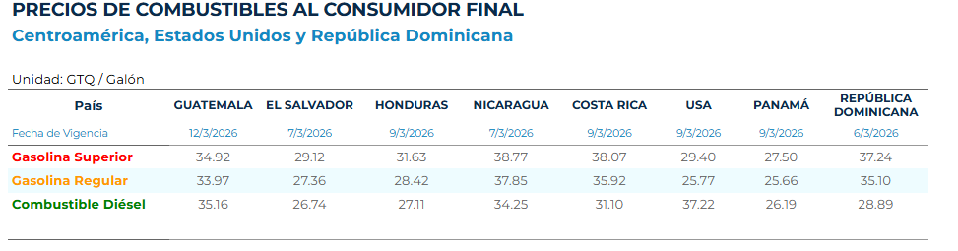
Comportamiento Precios nacionales y región

Slide 8
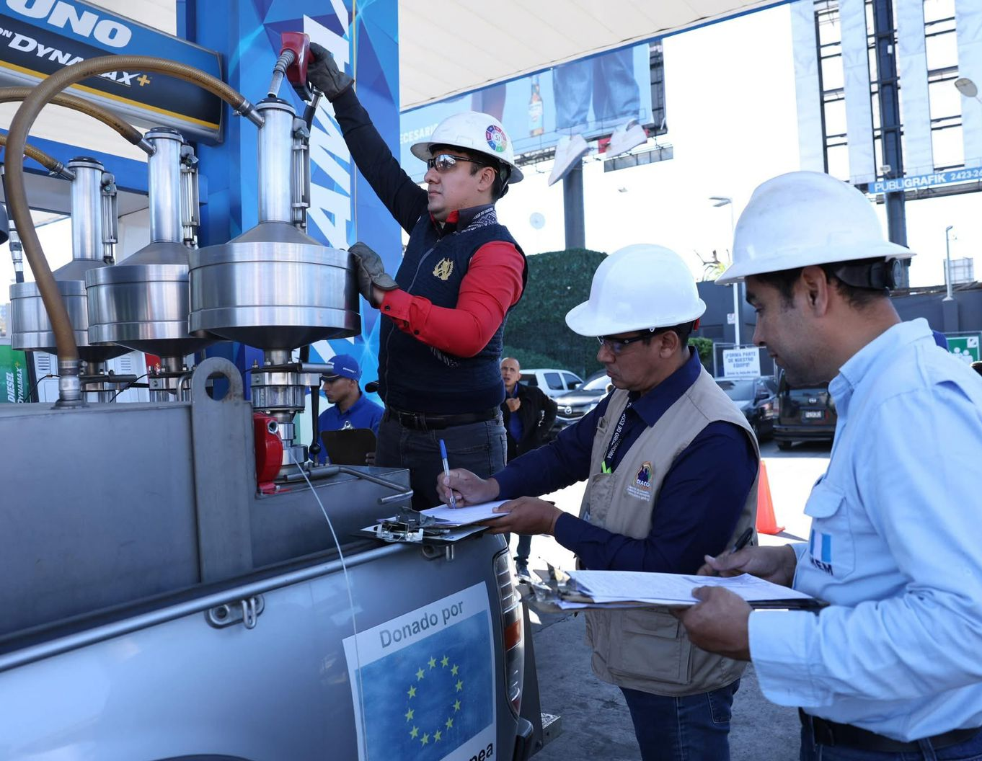
Plan Centinela
Supervisiones en Guatemala, Peten, Quetzaltenango, Huehuetenango, Izabal, Sololá, Totonicapán, Retalhuleu y Baja Verapaz
258 monitoreos realizados de enero a la segunda semana de marzo
Objetivo: Garantizar que los combustibles y el gas propano cumplan con estándares de calidad, cantidad y en condiciones seguras.
Tras los incrementos por el conflicto en Oriente Medio, el Plan Centinela seguirá intensificando las inspecciones para resguardar los derechos del consumidor, e interponiendo denuncias.

Slide 9

Cómo la gasolina E10 ayuda a estabilizar el precio del combustible
Alta dependencia del petróleo
Un aumento de 10 centavos en petróleo crudo afecta de manera directa al precio de la gasolina
El precio de la gasolina depende directamente del petróleo internacional.
Cuando el barril sube, el combustible sube.
Gasolina pura = 100% exposición al petróleo.
GASOLINA 100% FÓSIL
INCREMENTO 10ctv PRECIO DEL PETRÓLEO CRUDO
Shock de aumento
INCREMENTO 10ctv DE PRECIO EN GASOLINAS
Diversificación del combustible
Un aumento de 10 centavos en la gasolina mayorista afecta de manera diferente al precio de la Gasolina E10 en el corto y largo plazo
La gasolina E10 combina 90% gasolina (petróleo) y 10% etanol (origen vegetal), introduciendo una fuente energética adicional en cada litro de combustible.
INCREMENTO 10ctv DE PRECIO EN GASOLINAS
INCREMENTO 5.9ctv DE PRECIO E10
INCREMENTO 8.3ctv DE PRECIO E10
GASOLINA E10
Corto Plazo
Largo Plazo
Fuente: Elaboración propia con base en US Department of Energy · USDA Economic Research Service
Cuando el combustible depende 100% del petróleo, cualquier incremento se siente completo. Cuando hay mezcla con etanol, el combustible ya no depende exclusivamente del petróleo, y eso ayuda a amortiguar el impacto
Fuentes: International Energy Agency (IEA) · US Department of Energy · USDA Economic Research Service

